Slide 1



Hoạt động trải nghiệm: Đầu tư kinh doanh
PHÒNG GD&ĐT………..
TRƯỜNG THCS ………….……
Đ8-C2-T3
Giáo viên:……………………………

Slide 2

HOẠT ĐỘNG HỘI CHỢ - 15 PHÚT
HỘI CHỢ THU NHỎ

Slide 3
HOẠT ĐỘNG BÁO CÁO
MẪU BÁO CÁO KINH DOANH
Tên nhóm:………………………………
Thành viên: …………………………….
Sản phẩm kinh doanh:……………….
Các hình thức, chiến lược kinh doanh:
Yêu cầu mong muốn:
Sản phẩm | Giá mua vào | Giá bán ra | Số lượng mua | Số lượng bán | Lợi nhuận
Yêu cầu mong muốn:
Sản phẩm | Giá mua vào | Giá bán ra | Số lượng mua | Số lượng bán | Lợi nhuận

Slide 4
HOẠT ĐỘNG ĐÁNH GIÁ-CÁC BƯỚC TIẾN HÀNH
Bước 1. GV đánh giá kết quả hoạt động của nhóm
Bước 2. Nhân số điểm đánh giá của GV với số lượng thành viên trong nhóm
Bước 3. Mỗi thành viên trong nhóm phân bổ số điểm này cho tất cả các thành viên trong nhóm.
Bước 4. Mỗi thành viên trong nhóm tính tổng điểm đánh giá của các thành viên khác và của chính mình
Bước 5.Mỗi thành viên chia tổng điểm trên cho số thành viên trong nhóm sẽ được điểm của chính mình.
Bước 6. GV và HS phản hồi

Slide 5
HOẠT ĐỘNG ĐÁNH GIÁ
1. Thầy/cô đánh giá
STT | Tiêu chí đánh giá | Điểm tối đa | Điểm có thể đạt | Ghi chú
1 | Số lượng thành viên tham gia đầy đủ | 1
2 | Tổ chức làm việc nhóm: phân công trưởng nhóm, thư ký, phân công công việc, có kế hoạch làm việc | 1
3 | Các thành viên tích cực hoạt động nhóm | 1
4 | Nhóm báo cáo: - Trình bày tự tin, rõ ràng, dễ hiểu - Trả lời được câu hỏi của Gv và nhóm bạn - Hình thức báo cáo (A0, sile, …) | 2 2 1
5 | Nhóm chưa báo cáo: - Lắng nghe báo cáo - Có ý kiến nhận xét các nhóm | 1 1
6 | Thực hiện tốt các yêu cầu trong khi làm việc | 1
 | Tổng | 10/10 | ……../10
Notes:
Ví dụ: Đánh giá kết quả công việc của mỗi thành viên trong nhóm 1
+ GV đánh giá 7/10
+ Nhóm có 6 HS nên
+ Mỗi thành viên trong nhóm phân bổ số điểm 42 này cho tất cả các thành viên trong nhóm.

Slide 6
HOẠT ĐỘNG ĐÁNH GIÁ
2. Cá nhân tự đánh giá
STT | Các tiêu chí đánh giá | Điểm tối đa | Điểm đạt được
1 | Em đã thu được những kiến thức gì? | 1
2 | Em đã phát triển những kĩ năng nào? | 1
3 | Em có thái độ tích cực ra sao? | 1
4 | Em có hài lòng với kết quả thực hiện nhiệm vụ của em không? | 1
5 | Em có giúp đỡ ai trong nhóm không? | 1
6 | Em gặp khó khăn gì trong khi thực hiện nhiệm vụ? | 1
7 | Em tự lực giải quyết khó khăn đấy ra sao? | 1
8 | Em kêu gọi sự hỗ trợ từ các bạn trong nhóm như thế nào? | 1
9 | Em có làm việc đúng giờ, khoa học, trung thực không? | 1
10 | Em có ý tưởng sáng tạo nào không? | 1

Slide 7
HOẠT ĐỘNG ĐÁNH GIÁ
3. Cá nhân đánh giá thành viên nhóm
STT | Các tiêu chí đánh giá | Điểm tối đa | Điểm đạt được
1 | Tích cực tham gia các hoạt động của nhóm trong quá trình thực hiện dự án | 1
2 | Tự lực, tự giác thực hiện nhiệm vụ được giao | 1
3 | Năng động, sáng tạo trong công việc | 1
4 | Có nhiều ý kiến trong thảo luận nhó | 1
5 | Có hỗ trợ bạn trong công việc | 1
6 | Lắng nghe ý kiến mọi người | 1
7 | Nộp báo cáo đúng giờ. | 1
8 | Nộp báo cáo đúng giờ. | 1
9 | Tinh thần tôn trọng khoa học, lạc quan | 1
10 | Hoàn thành nhiệm vụ | 1

Slide 8
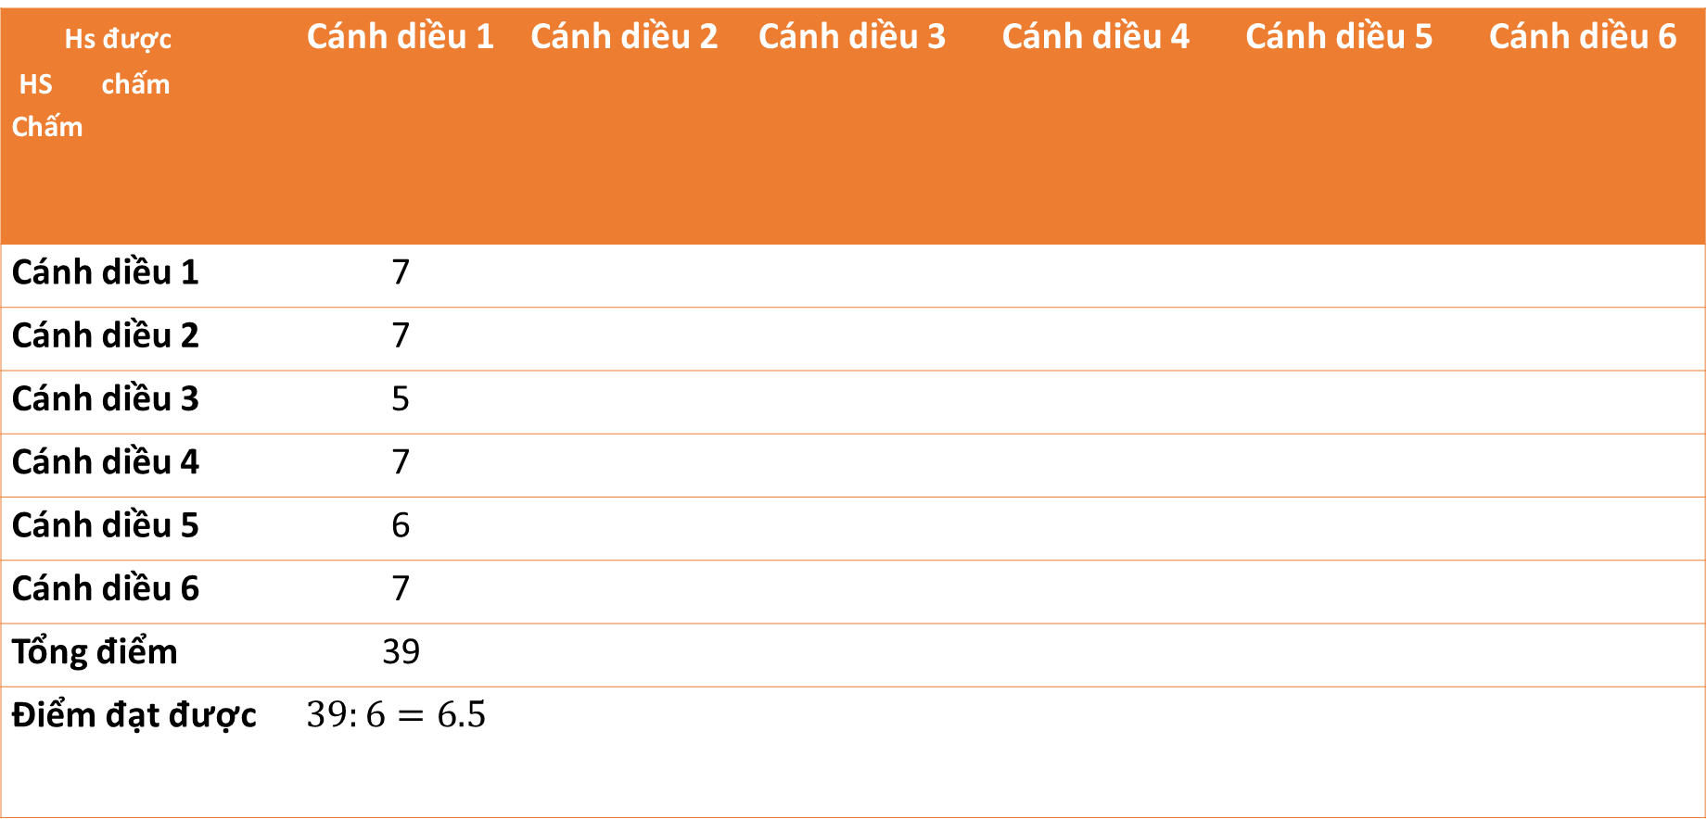
HOẠT ĐỘNG ĐÁNH GIÁ
3. Đánh giá hoạt động và sản phẩm nhóm
Hs được HS chấm Chấm | Cánh diều 1 | Cánh diều 2 | Cánh diều 3 | Cánh diều 4 | Cánh diều 5 | Cánh diều 6
Cánh diều 1 | 7
Cánh diều 2 | 7
Cánh diều 3 | 5
Cánh diều 4 | 7
Cánh diều 5 | 6
Cánh diều 6 | 7
Tổng điểm | 39
Điểm đạt được | $$39:6=6.5$$

Slide 9
PHẦN RÚT KINH NGHIỆM VÀ TỔNG KẾT
Kiến thức thu được
Tài chính
Bài học rút ra
Kinh nghiệm kinh doanh
Giá trị mang lại
Kinh doanh
Các yếu tố kinh doanh

Slide 10
Remember…
Safety First!
Thank you!

